Slide 1






Prix de recherche de la CNCP
Emergence du numérique dans la recherche en santé : implications juridiques et éthiques
Thèse en droit de la santé
Soutenue en mai 2026
Sous la direction d’Isabelle Poirot-Mazères et d’Emmanuelle Rial-Sebbag
Noémie Dubruel
Docteure en droit de la santé et recherche clinique & membre du CPP SOOM II
CERPOP-UMR1295, Université de Toulouse, Inserm équipe BIOETHICS
noemie.dubruel@inserm.fr
Notes:
Remerciements
Encadrement de la thèse (réalisée à Toulouse / financement Région Occitanie)
Membre CPP SOOM II

Slide 2

Contexte & Origines du sujet
Le constat d’une évolution de la recherche
Importance de la donnée
Importance du numérique
Le numérique : immatérialité + multiplicité des formes (M&S informatiques, IA, …)
Une innovation disruptive / « de rupture »
Augmentation des données disponibles pour la recherche
Augmentation des besoins en données pour la recherche
Augmentation des recherches réalisées sur les données
Rupture avec les modèles existants pour la recherche en santé
Changements dans la façon de développer des connaissances
Nouvelles considérations de l’expérimentation du vivant
…

Slide 3

Délimitation du sujet d’étude
De nombreux usages du numérique dans la recherche en santé
Des méthodes multiples (terminologies diverses)
Le numérique comme objet de recherche pour le soin
Plateformes de modélisat° et de simulat°
Cohortes virtuelles
Le numérique pour améliorer le fonctionnement de la recherche
Virtualisation
Données synthétiques / artificielles / augmentées
Jumeaux numériques
Exemples :
Essais décentralisés
Usages des IA génératives pour rédiger les documents de la recherche…
In silico
Patients virtuels
Le numérique comme méthode de la recherche
Des méthodes de la recherche et non des recherches spécifiques

Slide 4
Méthodologie : le choix d’une approche par les risques
Méthode d’une approche par les risques
Le constat de préoccupations multiples :
Risques pour l’intégrité physique
Usages d’un grand nombre de données
Risques inhérents au numérique
+
Risques pour la confidentialité et le respect de la vie privée
Risques pour l’intégrité informationnelle
Encrage historique de l’encadrement de la donnée
Pas suffisamment encadré
Vers une majoration des risques ?
Une nécessité de repenser les enjeux de protection dans la recherche ?
Protection des personnes et du respect de leurs droits
Vie privée, information, consentement / opposition, autonomie, intégrité numérique…
Protection de la recherche et de ses résultats
Exemples : pertinence et fiabilité de la méthode ; reconnaissance des preuves numériques / in silico ; exactitude et robustesse des résultats…
Quid de l’encadrement normatif de ces innovations
Questionner la pertinence et la suffisance du droit positif pour encadrer les méthodes numériques déployées dans la recherche en santé

Slide 5
Démonstration
Le contexte de massification des données pour la recherche en santé
Paradoxe des données pour la recherche
De + en + de données MAIS de + en + de besoins en données
Massification de la protection des données + Données de sources (et donc de qualité) diverses
Régime juridique de protection des données personnelles pour la recherche
Relation entre vie privée et droit à la protection des données à caractère personnel
Place spécifique dans la recherche
Application de cet encadrement spécifique dans la recherche
  Qualifications + obligations + droits des personnes spécifiques
!
Enjeux dans le contexte de massification des données et de déploiement du numérique
  Autodétermination informationnelle
  Controverses autours de l’anonymisation

Slide 6

Démonstration
Intensification des enjeux du partage des données pour la recherche en santé
Partage des données : impératif pour la recherche, menace pour les individus
Le numérique comme outil d’optimisation du partage des données pour la recherche : ex. des données synthétiques
Données massives + numérique = facteurs d’aggravation des risques ?
  Données massives + IA (biais, erreurs…)
    Emergence des vulnérabilités « informationnelles » ou « numériques » ?
Partage des données dans le contexte numérique : conditions de faisabilité, d’acceptabilité et de propriété
Qualité des données
Approriation des données de santé :
  Extrapatrimonialité des données personnelles de santé
  Les données de santé comme bien commun pour la recherche
Ethique des données
Construction d’un cadre européen harmonisé

Slide 7

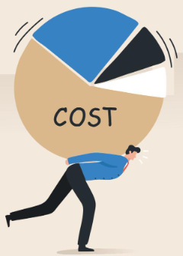
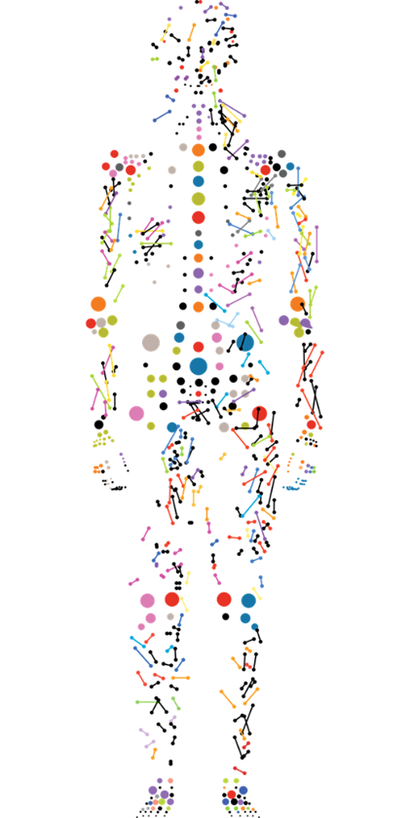
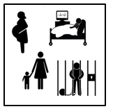

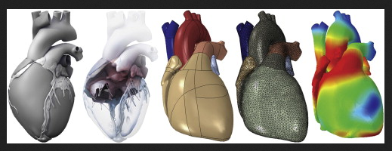
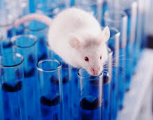
Démonstration
Révolution numérique : reconsidérations des méthodes et de la fiabilité de la recherche en santé
Multiplication des usages du numériques dans la recherche
Opportunités offertes
Diversité et opacité des méthodes DIFFICULTES
Exemple du déploiement des méthodes innovations dans la recherche clinique
Accélération de la recherche
Réduction des coûts
Vers de nouvelles considérations de l’expérimentation du vivant
Création de patients / participants virtuels
Amélioration de la Représentativité
Génération de preuves de concept
Exigence de répondre aux principes des 3R
Répondre à la prérogative de l’UE de garantir un haut niveau de protection de la santé humaine (Art 168 TFUE)

Slide 8

Démonstration
Conséquences de l’évolution des méthodes de la recherche
Majoration des risques pour les individus et l’effectivité des droits
Les risques pour la fiabilité de la recherche
Justification et pertinence du recours au numérique
La notion de risque pour la personne comme fondement de l’encadrement de la recherche
Comment vérifier et valider ces méthodes et leurs usages ?
Vie privée / autonomie / intégrité numérique / autodétermination informationnelle
Quid de la fiabilité des prédictions numériques ?
L’affirmation de l’autonomie et l’effectivité des droits comme garanties de protection de la personne
Evaluation de la pertinence de la recherche et le bien-fondé des conclusions (Art L1123-7 CSP)
Le règlement UE 536-2014 évoque la nécessité de générer des données fiables et rigoureuses

Slide 9




Démonstration
Penser un encadrement des méthodes numériques dans la recherche
Une superposition d’encadrements distincts (insécurité juridique)
Données
Domaines encadrés au niveau national
  + apports européens
RGPD
Recherche clinique
Principes éthiques
Loi nationale (LIL)
Loi nationale (Loi Jardé)
A déjà nécessité une adaptation de la recherche
DGA
Principes FAIR et CARE
EHDS
BPC
Règlement (UE) 536/2014
Numérique & IA
Livre blanc de la CE
Prémices d’un encadrement pour le numérique
Quid de l’intérêt d’une nouvelle loi spécifique ?
IA Act
Approche transversale de l’encadrement : exemple de l’IA
La limite du droit face à l’innovation
Risque d’ajouter au « Mille-feuille » juridique

Slide 10

Démonstration
L’intérêt de l’internormativité
Quelle place pour la norme éthique ?
L’encadrement de la recherche clinique est construit dans un équilibre entre protection et innovation
Affirmation des principes de bioéthique
Historiquement, un cadre inter-normatif pour assurer une protection suffisante de l’individu, sujet d’expérimentation
Fondements de l’évaluation de la recherche
Même processus pour l’élaboration de l’encadrement de l’IA
Éthique du numérique
Éthique des données
Éthique des algorithmes
Explicabilité
Loyauté
Transparence
Garantie humaine

Slide 11

Démonstration
Une nécessaire évolution insitutionnelle de l’évaluation de la recherche
Les attentes à l’encontre des autorités compétentes pour l’évaluation scientifique de la recherche
      Evaluation éthique = double exigence commune
Or carences => Une meilleure reconnaissance des acteurs de l’évaluation éthique de la recherche
  Exemple en France
  Fragmentation de l’évaluation selon la catégorie
  Lacunes de l’évaluation méthodologique
  Manques de moyens, d’expertises et de connaissances des CPP face aux usages du numérique
!
Vers un modèle plus intégré de la gouvernance éthique de la recherche
  Comités de protection des personne (CPP)
  Comités d’éthique de la recherche (CER)
  Comités scientifiques et éthiques (CSE)
  CNIL
+ Comité scientifique et éthique local (CSEL)
Adoption loi de simplification de la vie économique le 16 avril 2026
( Modification de l’article 76 LIL )
Notes:
Insister davantage sur cette slides les Comités etc.

Slide 12

Conclusion
Affirmation des principes d’éthique
L’émergence du numérique dans la recherche en santé modifie les manières de faire la recherche et de l’évaluer
    Collaborations nouvelles Connaissances nouvelles Compétences nouvelles
Echanges directs avec les acteurs du terrain (attentes, besoins …)
Reconnaissance du rôle des instances de contrôle et de protection (accompagnement et réflexivité éthique)
Le rôle actif des citoyens / participants de la recherche ?
Les méthodes numériques dans la recherche
Favoriser la confiance
Assurer un usage du numérique sûr et acceptable
Bénéfices
Risques
Adapter les protections

Slide 13
Merci pour votre attention !
noemie.dubruel@inserm.fr

